Slide 1


NOVO FUNDEB:
Lei n. 14.113/2020 e alterações trazidas pelas Leis n. 14.276/2021 e 14.325/2022
Apresentado por:
João Henrique Medeiros

Slide 2

BREVE HISTÓRICO
“Antigo Fundeb”
Vigência até 2020
“Novo Fundeb”
Vigência definitiva
PEC n. 191/2012
PEC n. 15/2015
PEC n. 33/2019
PEC n. 65/2019
EC n. 14/1996
EC n. 53/2006
Lei n. 11.494/2007
EC n. 108/2020
EC n. 114/2021
“Fundef”
Vigência até 2006
Esforço para incorporar definitivamente o Fundeb no ordenamento
Notes:
FUNDEB:
O Fundo de Manutenção da Educação Básica e Valorização dos Profissionais do Magistério (Fundeb) é um fundo especial, de natureza contábil, como consta em norma do art. 212-A da Constituição da República Federativa do Brasil de 1988 (CRFB/1988), formado pelo rateio de impostos e transferências de todas as Unidades Federativas e que se destina à manutenção e ao desenvolvimento da educação básica e à remuneração condigna de seus profissionais.

Slide 3


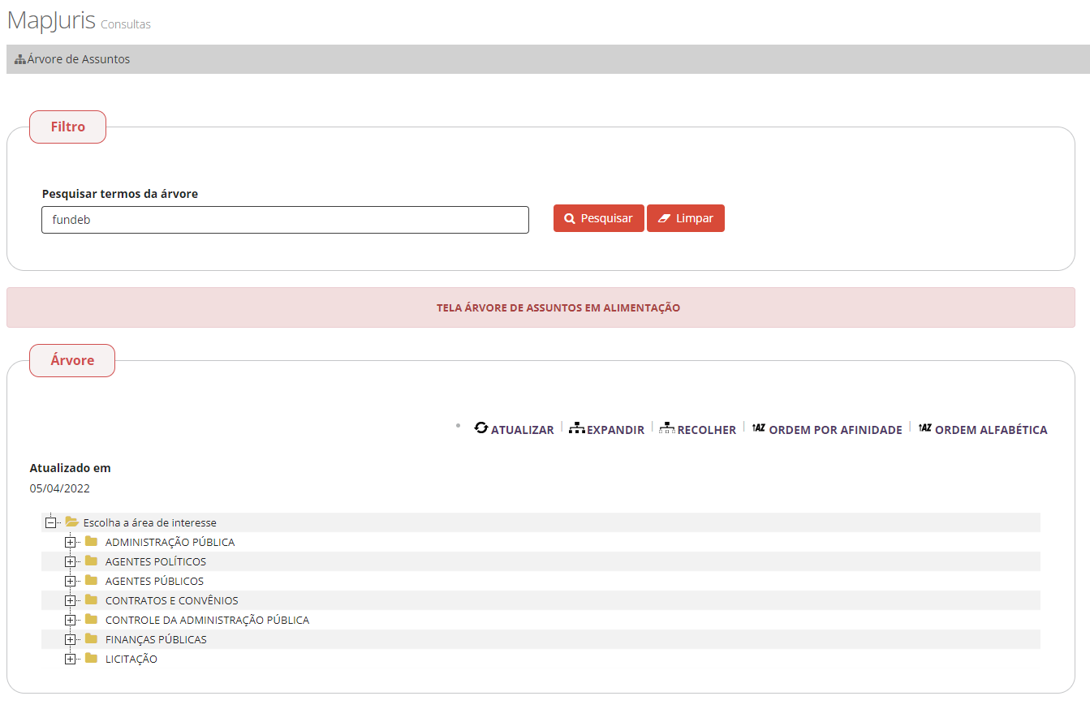
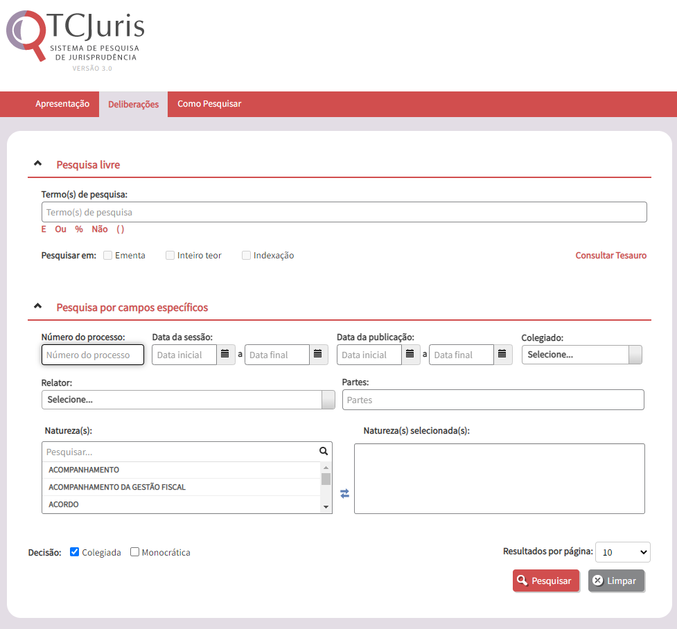
REGIME JURÍDICO DO NOVO FUNDEB
Lei n. 14.113/2020
Lei n. 14.276/2021
Lei n. 14.325/2022
IN TCE-MG n. 2/2021
IN TCE-MG n. 2/2022
Material do FNDE
EC n. 108/2020
Manual do Novo Fundeb;
Cartilha Novo Fundeb;
Perguntas e Respostas Novo Fundeb.
Manifestações de
Órgãos de Controle
Prejulgamento de tese;
Jurisprudência;
Precedentes.
Notes:
EC n. 108/2020:
- Arts. 158, 163-A, 193, 206, 211, 212, 212-A, da CRFB/1988;
- Arts. 60 e 107 do ADCT.
Caráter orientativo do material do FNDE.

Slide 4



REGIME JURÍDICO DO NOVO FUNDEB
EC n. 108/2020
Material do FNDE
Material do FNDE
Lei n. 14.113/2020
Lei n. 14.276/2021
Lei n. 14.325/2022
IN TCE-MG n. 2/2021
IN TCE-MG n. 2/2022
Manual do Novo Fundeb;
Cartilha Novo Fundeb;
Perguntas e Respostas Novo Fundeb.
Manual do Novo Fundeb;
Cartilha Novo Fundeb;
Perguntas e Respostas Novo Fundeb.
Manifestações de Órgãos de Controle
Prejulgamento de tese;
Jurisprudência;
Precedentes.

Slide 5
REGIME JURÍDICO DO NOVO FUNDEB
Material do FNDE
Manual do Novo Fundeb;
Cartilha Novo Fundeb;
Perguntas e Respostas Novo Fundeb.

Slide 6
REGIME JURÍDICO DO NOVO FUNDEB
Material do FNDE
Manual do Novo Fundeb;
Cartilha Novo Fundeb;
Perguntas e Respostas Novo Fundeb.

Slide 7
FUNDEB: Principais Temas
Regra geral de aplicação dos recursos do Fundeb
7
1
Conceito de “abono” e o rateio das sobras dos recursos do Fundeb
5
6
5
Prazo para aplicação dos recursos do Fundeb
2
4
6
Outras vinculações
Conceito de “profissionais da educação básica”
3
3
2
7
Cômputo do Fundeb na MDE
4
Conceito de “remuneração”
1

Slide 8
FUNDEB: regra geral de aplicação dos recursos
Lei n. 14.113/2020, art. 25:
7
Os recursos dos Fundos (...) serão utilizados
em ações consideradas de manutenção e de
desenvolvimento do ensino para a Educação
básica pública.
6
5
Lei n. 9.394/1996, arts. 70 e 71:
Considerar-se-ão como de manutenção e
desenvolvimento do ensino as despesas
realizadas com vistas à consecução dos
objetivos básicos das instituições educacionais
de todos os níveis, compreendendo as que se
destinam a: (...)
Não constituirão despesas de manutenção e
desenvolvimento do ensino aquelas realizadas
com: (...)
4
3
2
1
Notes:
Art. 70. Considerar-se-ão como de manutenção e desenvolvimento do ensino as despesas realizadas com vistas à consecução dos objetivos básicos das instituições educacionais de todos os níveis, compreendendo as que se destinam a:
I - remuneração e aperfeiçoamento do pessoal docente e demais profissionais da educação;
II - aquisição, manutenção, construção e conservação de instalações e equipamentos necessários ao ensino;
III – uso e manutenção de bens e serviços vinculados ao ensino;
IV - levantamentos estatísticos, estudos e pesquisas visando precipuamente ao aprimoramento da qualidade e à expansão do ensino;
V - realização de atividades-meio necessárias ao funcionamento dos sistemas de ensino;
VI - concessão de bolsas de estudo a alunos de escolas públicas e privadas;
VII - amortização e custeio de operações de crédito destinadas a atender ao disposto nos incisos deste artigo;
VIII - aquisição de material didático-escolar e manutenção de programas de transporte escolar.
Art. 71. Não constituirão despesas de manutenção e desenvolvimento do ensino aquelas realizadas com:
I - pesquisa, quando não vinculada às instituições de ensino, ou, quando efetivada fora dos sistemas de ensino, que não vise, precipuamente, ao aprimoramento de sua qualidade ou à sua expansão;
II - subvenção a instituições públicas ou privadas de caráter assistencial, desportivo ou cultural;
III - formação de quadros especiais para a administração pública, sejam militares ou civis, inclusive diplomáticos;
IV - programas suplementares de alimentação, assistência médico-odontológica, farmacêutica e psicológica, e outras formas de assistência social;
V - obras de infra-estrutura, ainda que realizadas para beneficiar direta ou indiretamente a rede escolar;
VI - pessoal docente e demais trabalhadores da educação, quando em desvio de função ou em atividade alheia à manutenção e desenvolvimento do ensino.

Slide 9




FUNDEB: regra geral de aplicação dos recursos
7
Inativos*
CRFB/1988,Art. 212, §7º
Consultas n. 713677, 694446
6
*
Uniforme
Escolar*
Merenda
Escolar*
Alterações no Manual de Demonstrativos Fiscais decorrentes do Acordo de Cooperação Técnica
n. 1/2018 firmado entre STN, Atricon e IRB.
5
Consultas n. 876341, 655694, 676994.
Consultas n. 1101762’, 812411, 442463.
4
3
Juros e multas contratuais;
Honorários advocatícios;
Aporte financeiro para RPPS.
2
*
Exceção da Lei n. 14.325/2022 quanto ao pagamento de inativos com recursos de
precatórios.
1
Notes:
Os gastos com a aquisição de uniformes, pastas e calçados são itens de uso individual, e caracterizam aplicação em assistência social. Não podem ser computados como despesas em MDE, na medida em que tais itens não têm destinação coletiva, como ocorre, por exemplo, com os livros e tablets.

Slide 10
FUNDEB: prazo para aplicação dos recursos
Lei n. 14.113/2020, art. 25, caput e §3º:
7
Os recursos dos Fundos (...) serão utilizados
(...) no exercício financeiro em que lhes forem
creditados (...).
Até 10% dos recursos recebidos (...), poderão
ser utilizados no primeiro quadrimestre do
exercício subsequente, mediante abertura
de crédito adicional.
6
5
4
Lei n. 11.494/2007, art. 21, caput e §2º:
Os recursos dos Fundos (...) serão utilizados
(...) no exercício financeiro em que lhes forem
creditados.
Até 5% dos recursos recebidos (...), poderão
Ser utilizados no primeiro trimestre do exercício
subsequente, mediante abertura de crédito
adicional.
3
2
1
Notes:
“Parcela diferida”

Slide 11


FUNDEB: prazo para aplicação dos recursos
7
Lei n.
11.494/2007
Lei n. 14.113/2020
6
5%
10%
5
4
3
Até 5% dos recursos podiam ser aplicados no primeiro trimestre do exercício seguinte.
Até 10% dos recursos podem ser aplicados no primeiro quadrimestre do exercício seguinte.
2
1

Slide 12
FUNDEB: “profissionais da educação básica”
Lei n. 14.113/2020, art. 26, caput:
7
(...) proporção não inferior a 70% dos recursos
anuais totais dos Fundos referidos no
art. 1º desta Lei será destinada ao pagamento,
em cada rede de ensino, da remuneração dos
profissionais da educação básica em efetivo
exercício.
6
5
4
Lei n. 11.494/2007, art. 22, caput:
Pelo menos 60% dos recursos anuais totais
dos Fundos serão destinados ao pagamento da
remuneração dos profissionais do magistério
da educação básica em efetivo exercício na
rede pública.
3
2
1

Slide 13
FUNDEB: “profissionais da educação básica”
7
Lei n. 11.494/2007
Lei n. 14.113/2020
6
5
60%
70%
4
3
No mínimo 60% dos recursos eram destinados
à remuneração dos profissionais do magistério.
No mínimo 70% dos recursos (exceto VAAR), devem ser destinados à remuneração dos profissionais da educação básica.
2
1

Slide 14
FUNDEB: “profissionais da educação básica”
Lei n. 11.494/2007, art. 22, p.u., inciso II:
7
profissionais do magistério da educação: docentes,
profissionais que oferecem suporte pedagógico
direto ao exercício da docência: direção ou
administração escolar, planejamento, inspeção,
supervisão, orientação educacional e
coordenação pedagógica.
6
5
Lei n. 14.113/2020, art. 26, §1º, inciso II:
(...) aqueles definidos no art. 61 da LDB, bem como
aqueles profissionais referidos no art. 1º da
Lei n. 13.935/2019 (...).
4
Lei n. 14.276/2021, art. 1º:
3
(...) docentes, profissionais no exercício de funções
de suporte pedagógico direto à docência, de direção
ou administração escolar, planejamento, inspeção,
supervisão, orientação educacional, coordenação e
assessoramento pedagógico, e profissionais de
funções de apoio técnico, administrativo ou
operacional (...).
2
1

Slide 15
FUNDEB: “profissionais da educação básica”
7
Lei n.
11.494/2006
Lei n.
14.276/2021
Lei n.
14.113/2020
6
Categoria
Profissional
Consultas n. 1114501*, 1102368*, 1107545*, 1112538*, 1112613.
5
docentes



4
apoio pedagógico direto aos docentes
?


3
apoio técnico, administ. ou operacional

?



2
psicologia




1
serviço social
Art.
26-A

Slide 16
FUNDEB: “remuneração”
Lei n. 14.113/2020, art. 26, §1º, inciso I:
7
Remuneração: o total de pagamentos devidos
aos profissionais da educação básica,
em decorrência do efetivo exercício em cargo,
emprego ou função, integrantes da estrutura,
quadro ou tabela de servidores (...), inclusive
os encargos sociais incidentes.
6
5
Lei n. 11.494/2007, art. 22, p.u., inciso I:
4
Remuneração: o total de pagamentos devidos
aos profissionais do magistério da educação,
em decorrência do efetivo exercício em cargo,
emprego ou função, integrantes da estrutura,
quadro ou tabela de servidores (...) inclusive
os encargos sociais incidentes.
3
2
1

Slide 17
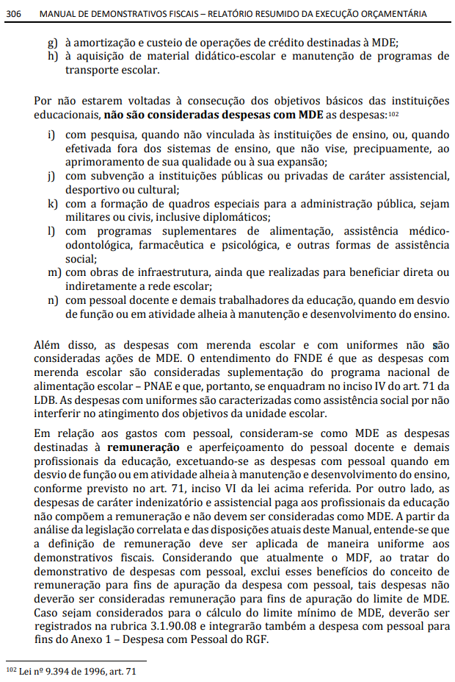
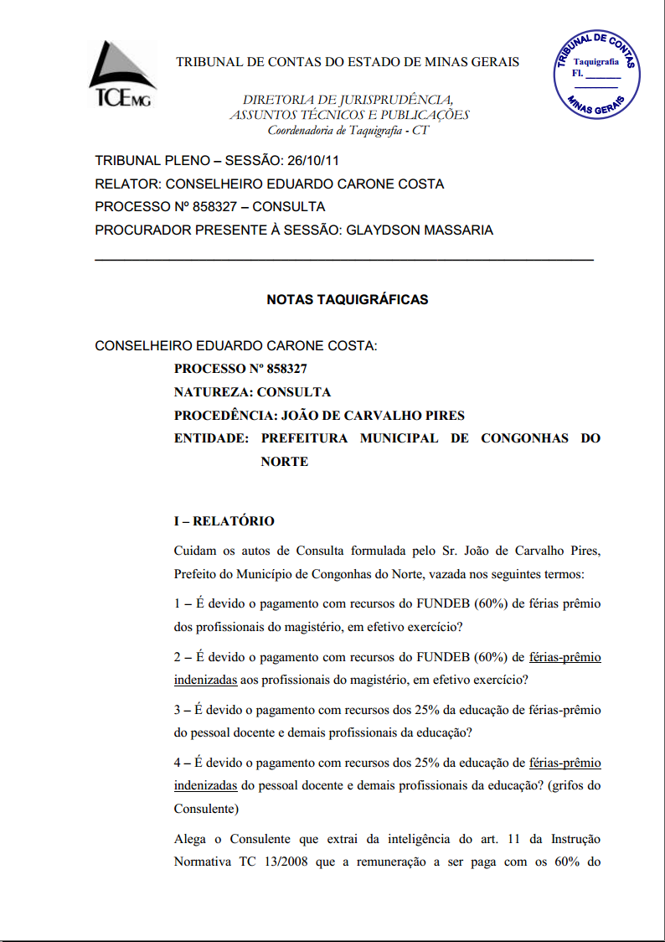
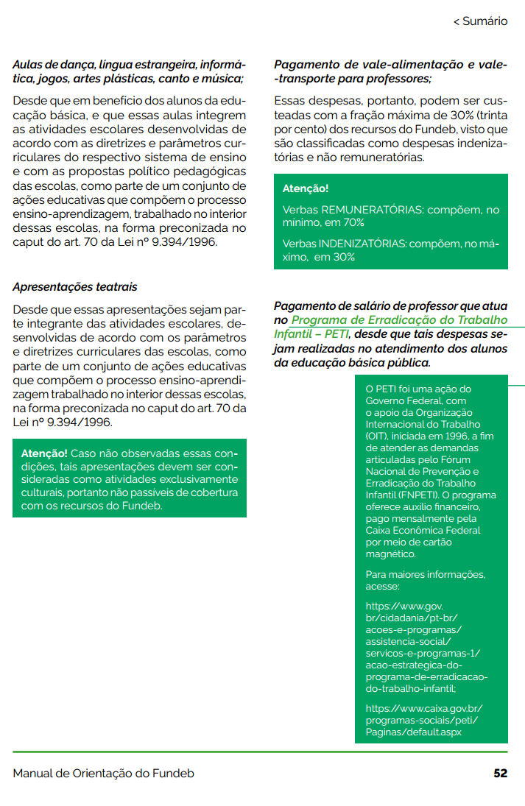
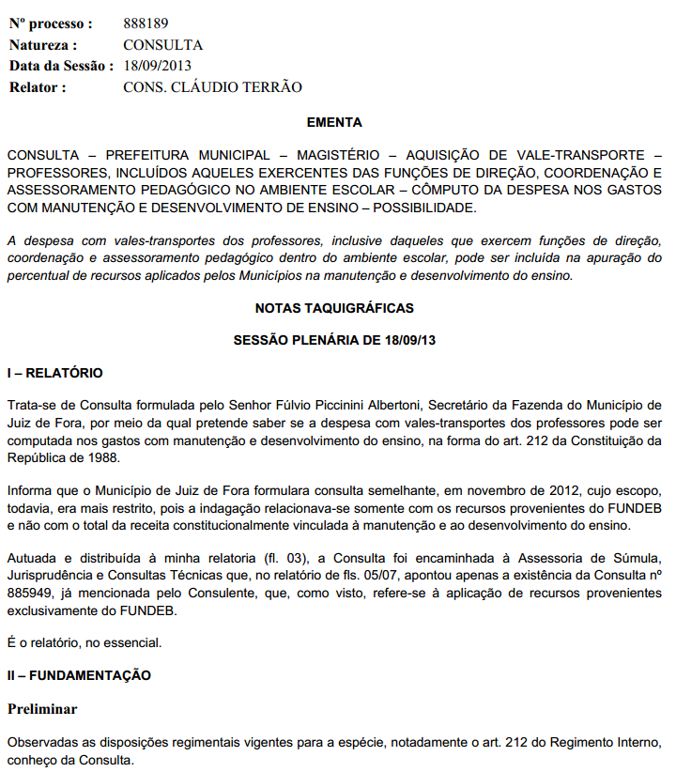
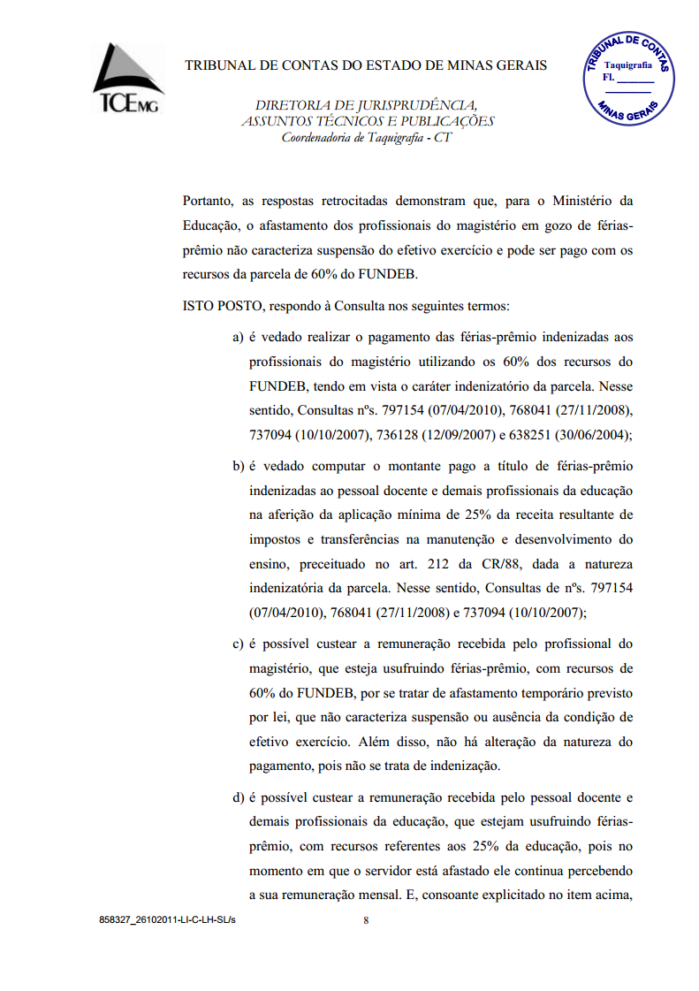
FUNDEB: “remuneração”
Contraprestação do serviço prestado
7
Acréscimo patrimonial;
Vencimento, função gratificada, férias, hora extra.
6
Encargos sobre a folha
IRPF, contribuição social, FGTS;
Consulta n. 1114420.
5
Verbas indenizatórias
4
Recomposição patrimonial de um desfalque ocasionado pelo serviço;
Auxílios, férias-prêmio indenizadas etc;
Consultas n. 1015780, 858327, 797154, MDF;
Posição divergente do Manual do Fundeb e das Consultas n. 753449 e 888189;
Sugestão: aguardar Consulta n. 1104913*.
3
2
Cessão de profissional da educação
Desconfiguração do “efetivo exercício”;
Exceção: cessão para instituição conveniada.
1

Slide 18
FUNDEB: “abono” e o rateio das sobras
Lei n. 14.113/2020, art. 26, §2º, inciso I:
7
(...) para atingir o mínimo de 70% dos recursos (...)
destinados ao pagamento (...) da remuneração dos
profissionais da educação básica em efetivo
exercício, poderão ser aplicados para reajuste salarial sob a forma de bonificação, abono, aumento
de salário, atualização ou correção salarial.
6
5
65%
Remuneração
Abono
4
Previsão do abono em lei que anteceda o pagamento;
Disposição sobre os critérios específicos de pagamento;
Compatibilidade com o PPAG, LDO e LOA;
Pagamento em caráter excepcional e transitório, desvinculado do salário ou remuneração;
Desconsiderar a parcela diferida.
70%
3
Consultas n. 1102368*, 1104913*, 1112613, 1114420, 742476, 751530;
Posicionamento divergente do “Perguntas e Respostas”.
2
1

Slide 19
FUNDEB: outras vinculações
Lei n. 14.113/2020, art. 27:
7
Percentual mínimo de 15% dos recursos da
complementação-VAAT, (...) será aplicado (...)
em despesas de capital.
6
Lei n. 14.113/2020, art. 28:
5
Realizada a distribuição da complementação-
VAAT às redes de ensino, (...) será destinada
à educação infantil (...), proporção de 50%
dos recursos (...).
4
3
VAAF
MIN.
R$
4.677,07
Comp.-VAAT
Valor / N. de Mat.
2
R$ 4,5 mi /
1.000 mat.
R$
4.500,00
VAAT
MIN.
R$
5.643,92
1
VAAF
Notes:
VAAF MIN e VAAT MIN, definidos na Portaria Interministerial MEC n. 11/2021.

Slide 20
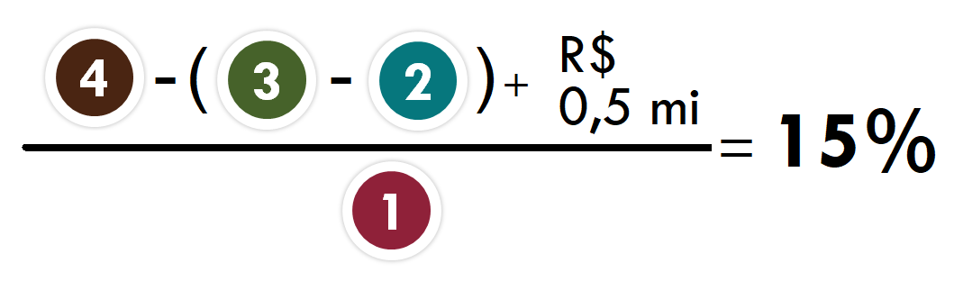
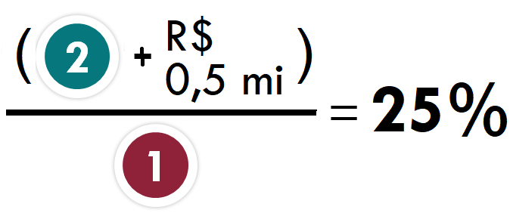
FUNDEB: cômputo na MDE
MDF, 12ª Ed., 2022, p. 308:
7
Para o cumprimento do limite estabelecido no
art. 212 da CRFB/1988, serão consideradas as
despesas executadas
com os recursos da
repartição do Fundeb.
6
Arrecadação
Fundeb VOLTA
5
R$ 10 mi
R$ 3 mi
1
20%
2
3
4
4
Fundeb IDA
Execução
3
R$ 2 mi
R$ 2 mi
MDF, 13ª Ed., 2023, p. 318 (32ª CTCONF):
2
Para o cumprimento do limite estabelecido no
art. 212 da CRFB/1988, serão considerados os
recursos transferidos
ao Fundeb.
1

Slide 21
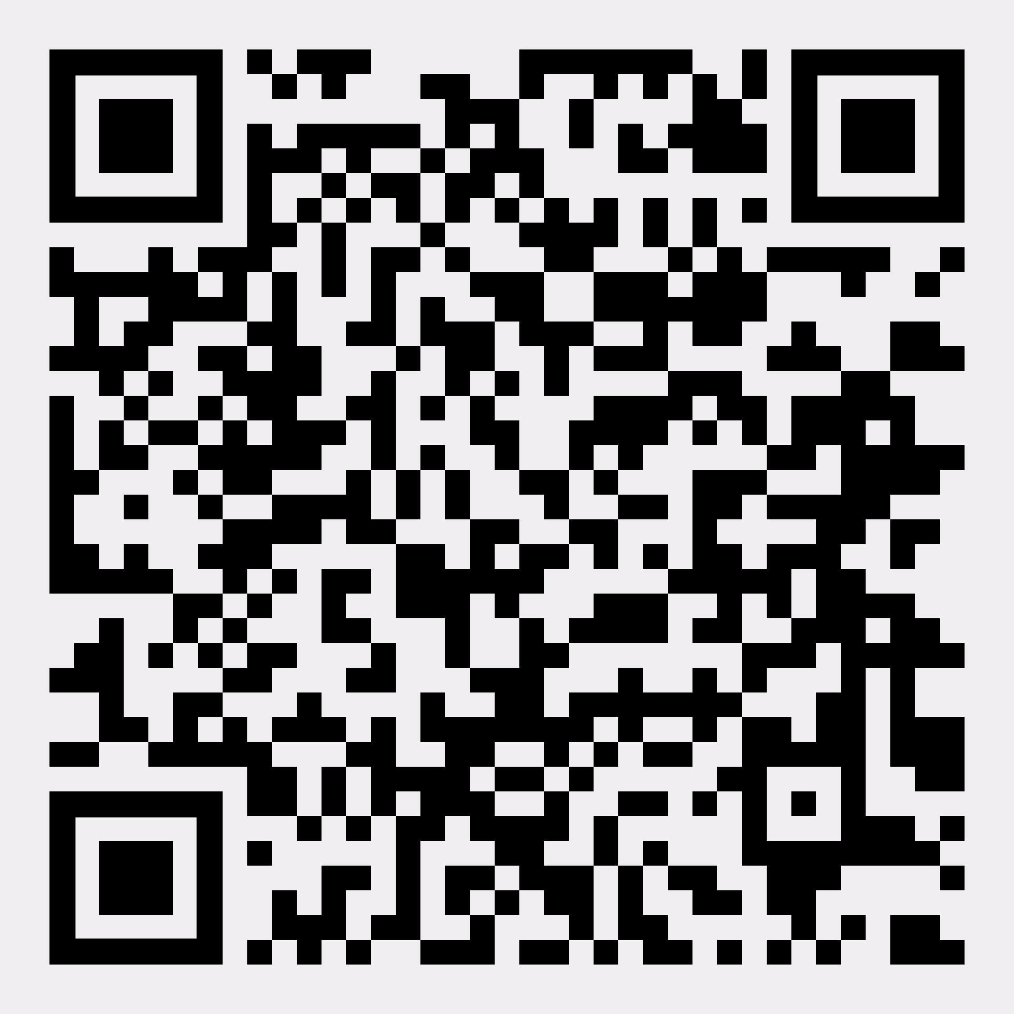
ENCERRAMENTO
MDF, 12ª Ed., 2022, p. 308:
João Henrique Medeiros
Ana Carolina Marques
7
Para o cumprimento do limite estabelecido no
art. 212 da CRFB/1988, serão consideradas as
despesas executadas
com os recursos da
repartição do Fundeb.
6
Arrecadação
Fundeb VOLTA
5
R$ 10 mi
R$ 3 mi
1
20%
2
3
4
4
https://github.com/TCEMG-CFAMGBH/Fundeb_TCEMG_2022
Fundeb IDA
Execução
3
R$ 2 mi
R$ 2 mi
MDF, 13ª Ed., 2023, p. 318:
2
Para o cumprimento do limite estabelecido no
art. 212 da CRFB/1988, serão considerados os
recursos transferidos
ao Fundeb.
1

